Slide 1



SÓCIOS COM NOSSOS RECURSOS
O testemunho avança quando a oferta cresce.

Slide 2


“Essas mulheres ajudavam a sustentá-los com os seus bens”
Lucas 8:3, NVI

Slide 3
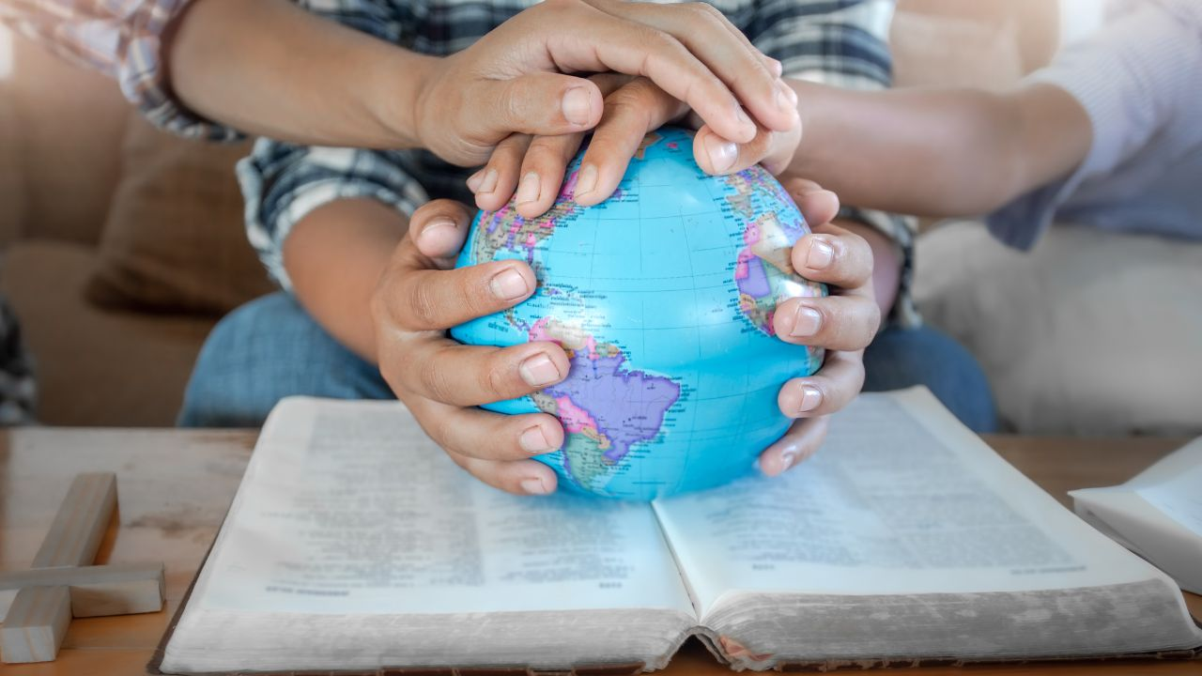
Apoiando o crescimento da Missão

Slide 4
Essa seção finda com Lucas 9:51: “E ocorreu que, ao se cumprirem os dias em que seria elevado aos céus, Jesus manifestou em seu semblante a firme resolução de ir em direção a Jerusalém”

Slide 5
O Deus Todo-poderoso dependeu de seres humanos, de um punhado de mulheres para a execução de Sua missão. Esse é um paradoxo incrível.

Slide 6
Temos a logística necessária para apoiar essa expansão?

Slide 7
“Colocou nas mãos de Seus servos os meios pelos quais levar avante Sua obra, tanto nas missões nacionais como nas estrangeiras. Mas se apenas a metade do povo cumprir o seu dever, não serão supridos ao tesouro os meios necessários, e muitas partes da obra de Deus terão de ficar incompletas”
(Conselhos Sobre Mordomia, p. 30).

Slide 8

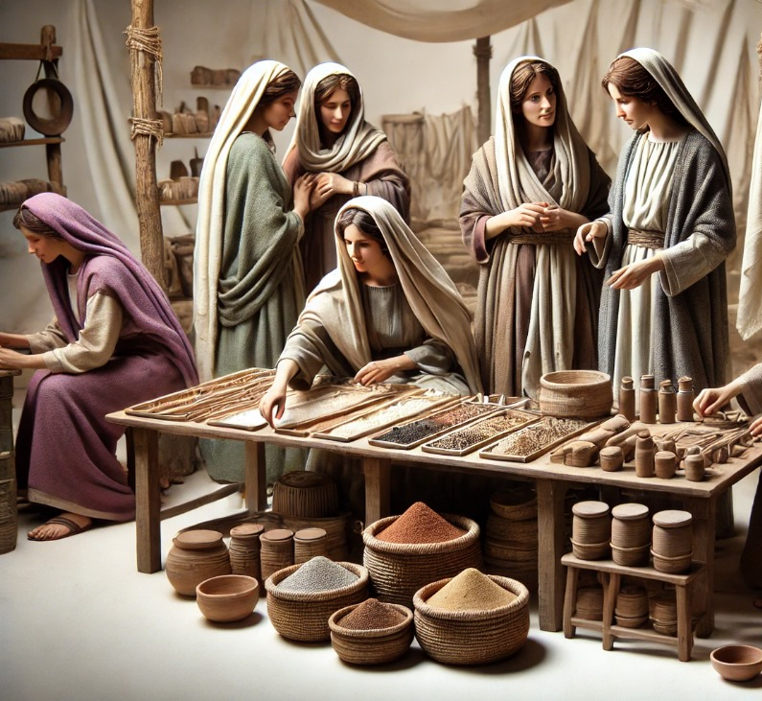
As Contribuições das Mulheres
Lucas emprega duas palavras-chave: “sustento” e “seus bens” (Lucas 8:3, NVI).

Slide 9
Jesus deixou Sua carpintaria e os Seus seguidores deixaram seus barcos a mesa de coleta de impostos e, portanto, necessitavam de apoio financeiro para sobreviver.

Slide 10
Os bens comuns são essenciais para que as boas novas avancem; são as rodas da missão.

Slide 11
“Cada um deveria conservar à mão uma caixa missionária, e nela depositar cada centavo que é tentado a desperdiçar na condescendência própria”
(Conselhos Sobre Mordomia, p. 175).

Slide 12
Nós temos nossa caixa, gaveta, carteira ou conta bancária missionária?

Slide 13
A FORÇA MOTRIZ
“Dentre os adventistas do sétimo dia, o dizimar está intimamente relacionado a uma gama de outras práticas relacionadas à religião, tais como frequentar a Escola Sabatina, ler e meditar na Bíblia a cada dia, e orar frequentemente durante o dia”
(Tithing Practices among Seventh-day Adventists, p. 30)

Slide 14
Quando se investe no crescimento espiritual, o resultado será um crescimento da liberalidade.

Slide 15

A mordomia é sempre a resposta do coração agradecido

Slide 16
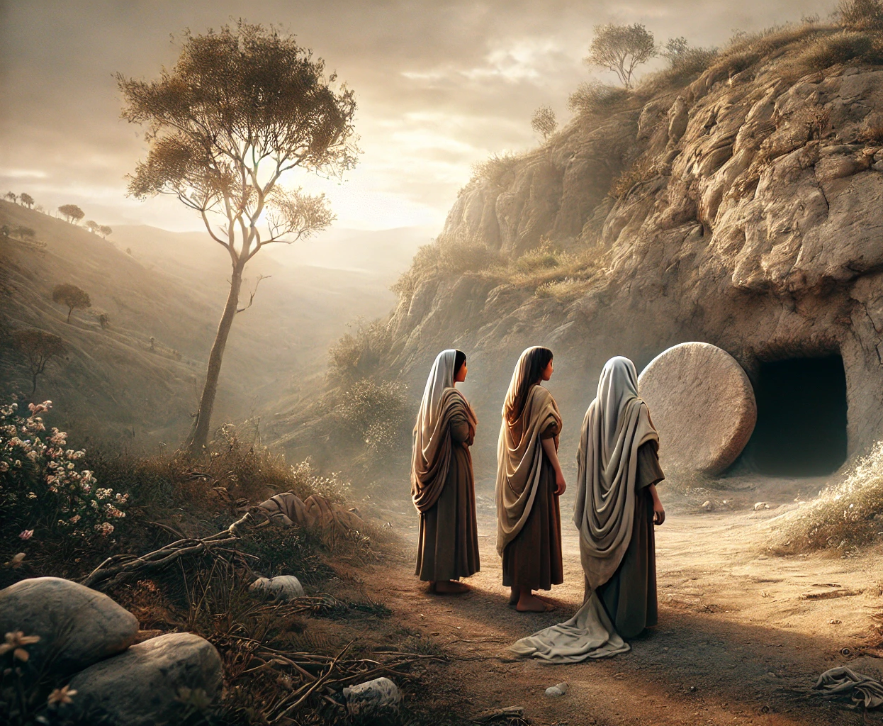
Encontramos essas mulheres aos pés da cruz (Lucas 23:49) e no sepultamento de Jesus. (Lucas 23:55).

Slide 17
A fidelidade no sustento da missão de Deus as preparou para a fidelidade em tempos de crise.

Slide 18
Serviço, oferta, e testemunho pertencem ao mesmo pacote. Não sejamos seletivos

